Slide 1



PHÒNG GIÁO DỤC & ĐÀO TẠO HƯƠNG KHÊ
TRƯỜNG THCS CHU VĂN AN
Chào mừng quý Thầy, Cô giáo về dự giờ thao giảng
Lớp 7A5
GV thực hiện: Lê Thị Ngọc Hà

Slide 2


KHỞI ĐỘNG : TRÒ CHƠI
“ ĐOÁN TÊN THƯƠNG HIỆU”
LUẬT CHƠI:
Quan sát hình ảnh các Logo và đoán nhanh tên thương hiệu của Logo đó.

Slide 3

LOGO CỦA CÁC THƯƠNG HIỆU

Slide 4

Tên: Thương hiệu nước giải khát Coca Cola
Ý nghĩa:
- Logo của Coca Cola đơn giản, vui tươi và đặc biệt để thu hút khán giả trẻ
- Màu sắc tượng trưng cho sự đam mê, sự trẻ trung và đầy sức sống của thương hiệu Coca Cola

Slide 5

LOGO CỦA CÁC THƯƠNG HIỆU

Slide 6
Tên: Thương hiệu Lĩnh vực Công nghệ Apple
Ý nghĩa:
- Biểu tượng “quả táo cắn dở”, mất góc.
- Tượng trưng cho lòng ham muốn hiểu biết và tham vọng đổi mới liên tục để chạm tới sự hoàn hảo trong các sản phẩm từ Apple.

Slide 7

LOGO CỦA CÁC THƯƠNG HIỆU

Slide 8
Tên: Trường THCS Chu Văn An
Ý nghĩa:
- Logo gồm: hình ảnh cuốn sách, ngọn đuốc, bông lúa, bánh răng cưa
- Hai màu chính: Xanh và trắng phối hợp bố cục chặt chẽ.

Slide 9

LOGO CỦA CÁC THƯƠNG HIỆU

Slide 10

Tên: Thương hiệu Thị trường thể thao Adidas
Ý nghĩa:
Biểu tượng của 3 vạch chéo trên đôi giày tượng trưng cho câu chuyện về người sáng lập.
3 vạch giúp cho đôi giày có thể ổn định và tăng khả năng bám chắc hơn khi di chuyển.

Slide 11

LOGO CỦA CÁC THƯƠNG HIỆU

Slide 12

Tên: Đoàn thanh niên cộng sản Hồ Chí Minh
Ý nghĩa:
Hình ảnh tay cầm cờ đỏ sao vàng tiến lên
Ý nghĩa của nó là thanh niên phải xung phong gương mẫu trong mọi lĩnh vực công tác, trong học tập, lao động và rèn luyện đạo đức cách mạng.

Slide 13


TIẾT 11:
CHỦ ĐỀ 3: YẾU TỐ DÂN TỘC TRONG MĨ THUẬT
BÀI 6: THIẾT KẾ LOGO

Slide 14

QUAN SÁT:
1. Tìm hiểu hình và chữ trong thiết kế logo
THẢO LUẬN: NHÓM 4 ( 3 Phút)
Dãy bàn 1 và 3
Dãy bàn 2 và 4

Slide 15
1. Tìm hiểu hình và chữ trong thiết kế logo
I. Quan sát
THẢO LUẬN: NHÓM 4 ( 3 Phút)
Dãy bàn 1và 3: Logo Hội Nông dân Việt Nam
1. Hình vẽ trên logo biểu thị cho cái gì?
2. Màu sắc trên logo có ý nghĩa gì?
3. Việc kết hợp hình và chữ trên logo như thế nào?
Dãy bàn 2 và 4: Logo Hội Liên hiệp Phụ nữ
Việt Nam
HẾT GIỜ
THỜI GIAN
3 : 00
2 : 59
2 : 58
2 : 57
2 : 56
2 : 55
2 : 54
2 : 53
2 : 52
2 : 51
2 : 50
2 : 49
2 : 48
2 : 47
2 : 46
2 : 45
2 : 44
2 : 43
2 : 42
2 : 41
2 : 40
2 : 39
2 : 38
2 : 37
2 : 36
2 : 35
2 : 34
2 : 43
2 : 32
2 : 31
2 : 30
2 : 29
2 : 28
2 : 27
2 : 26
2 : 25
2 : 24
2 : 23
2 : 22
2 : 21
2 : 20
2 : 19
2 : 18
2 : 17
2 : 16
2 : 15
2 : 14
2 : 13
2 : 12
2 : 11
2 : 10
2 : 09
2 : 08
2 : 07
2 : 06
2 : 05
2 : 04
2 : 03
2 : 02
2 : 01
2 : 00
1 : 59
1 : 58
1 : 57
1 : 56
1 : 55
1 : 54
1 : 53
1 : 52
1 : 51
1 : 50
1 : 49
1 : 48
1 : 47
1 : 46
1 : 45
1 : 44
1 : 43
1 : 42
1 : 41
1 : 40
1 : 39
1 : 38
1 : 37
1 : 36
1 : 35
1 : 34
1 : 33
1 : 32
1 : 31
1 : 30
1 : 29
1 : 28
1 : 27
1 : 26
1 : 25
1 : 24
1 : 23
1 : 22
1 : 21
1 : 20
1 : 19
1 : 18
1 : 17
1 : 16
1 : 15
1 : 14
1 : 13
1 : 12
1 : 11
1 : 10
1 : 09
1 : 08
1 : 07
1 : 06
1 : 05
1 : 04
1 : 03
1 : 02
1 : 01
1 : 00
0 : 59
0 : 58
0 : 57
0 : 56
0 : 55
0 : 54
0 : 53
0 : 52
0 : 51
0 : 50
0 : 49
0 : 48
0 : 47
0 : 46
0 : 45
0 : 44
0 : 43
0 : 42
0 : 41
0 : 40
0 : 39
0 : 38
0 : 37
0 : 36
0 : 35
0 : 34
0 : 43
0 : 32
0 : 31
0 : 30
0 : 29
0 : 28
0 : 27
0 : 26
0 : 25
0 : 24
0 : 23
0 : 22
0 : 21
0 : 20
0 : 19
0 : 18
0 : 17
0 : 16
0 : 15
0 : 14
0 : 13
0 : 12
0 : 11
0 : 10
0 : 09
0 : 08
0 : 07
0 : 06
0 : 05
0 : 04
0 : 03
0 : 02
0 : 01
0 : 00

Slide 16
KẾT QUẢ THẢO LUẬN
Dãy bàn 1 và 3: Logo Hội Nông dân Việt Nam
Logo của Hội nông dân Việt Nam kết hợp nhiều biểu tượng như:
+ Lá cờ đỏ sao vàng, cánh đồng lúa, bông lúa, bánh răng cưa
+ Thiết kế sử dụng tính biểu tượng rõ ràng.
+ Các mảng màu nguyên, tạo nên sự chắc chắn, hiệu ứng thị giác ấn tượng.

Slide 17
KẾT QUẢ THẢO LUẬN
Dãy bàn 2 và 4:Hội Liên hiệp Phụ nữ Việt Nam
- Logo của Hội Liên hiệp Phụ nữ Việt Nam:
+ Yếu tố hình: Hình tượng chính là chim bồ câu ngậm cành nguyệt quế đang tung cánh, thể hiện vẻ đẹp dịu dàng của người phụ nữ.
+ Yếu tố nét: Tạo hình có tính cách điệu cao (chim bồ câu, quả địa cầu)
+ Màu sắc: Các mảng màu xanh, trắng, vàng tạo nên sự tương phản, hấp dẫn.

Slide 18



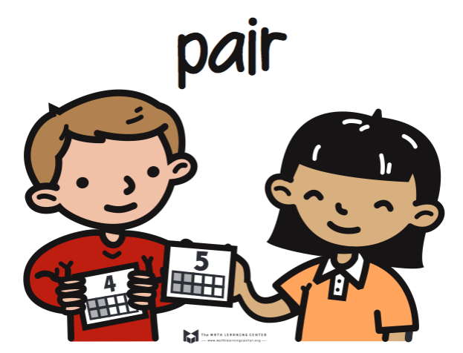
2. Tìm hiểu yếu tố nét và mảng trong thiết kế logo
THẢO LUẬN: CẶP ĐÔI ( 1 Phút)
1. Hình vẽ trên logo biểu thị cho cái gì?
2. Màu sắc trên logo có ý nghĩa gì?
3. Việc kết hợp nét và mảng trên logo như thế nào?
Dãy bàn 1 và 3: Logo Tổng cục du lịch
Dãy bàn 2 và 4: Logo Hội Liên Hiệp Thanh niên Việt Nam

Slide 19

KẾT QUẢ THẢO LUẬN
Dãy bàn 1 và 3
Dãy bàn 2 và 4

Slide 20
KẾT QUẢ THẢO LUẬN
Dãy bàn 1 và 3: Tổng cục du lịch
- Logo của Tổng cục du lịch gồm:
+ Yếu tố nét: Cách điệu hình hai hòn Trống Mái tại vịnh Hạ Long.
+ Yếu tố mảng: Thể hiện trời và biển
+ Màu sắc: Hài hòa, màu xanh và trắng tinh khiết, thể hiện một nền du lịch văn minh, không ô nhiễm.

Slide 21
KẾT QUẢ THẢO LUẬN
Dãy 2 và 4:Hội Liên Hiệp Thanh niên Việt Nam
- Logo của Hội Liên hiệp Thanh niên Việt Nam:
+ Yếu tố đường và nét: Đường nét đơn giản. Sử dụng các đường cong chữ S, biểu tượng cho đất nước. Ngôi sao thể hiện cho lí tưởng, mục đích của tổ chức.
+ Màu sắc: Mảng màu xanh lam với màu trắng cũng tạo nên cảm giác nhẹ nhàng, sự thanh bình, chất chứa khát vọng của tuổi trẻ.

Slide 22


Quan sát hình 1,2,3 SGK trang 21,22 Thảo luận nhóm đôi
- Dãy bàn 2 và 4:Tìm hiểu yếu tố dân tộc trong tranh của các họa sĩ
- Dãy bàn 1 và 3 : Tìm hiểu yếu tố dân tộc trong thiết kế logo

Slide 23
- Yếu tố dân tộc trong thiết kế logo thể hiện ở cách lựa chọn hình ảnh, ngôn ngữ tạo hình, cách tiếp cận bản sắc văn hóa, kinh tế, xã hội của các sản phẩm, tổ chức, ...
- Thiết kế lo go hướng tới việc tối giản, lược bớt các chi tiết hình, mảng, màu sắc nhằm tạo nên những sản phẩm có đặc điểm sau:
+ Đơn giản: Giúp cho Logo trở nên dễ nhận biết và ghi nhớ.
+ Ý nghĩa: Các yếu tố trong thiết kế (chữ, nét, hình, mảng màu) mang đến cho người xem ý tưởng cụ thể

Slide 24

5 tiêu chí cần có của một logo thương hiệu
Thiết kế độc quyền, không sao chép.
Truyền tải đúng thông điệp.
Thiết kế đơn giản dễ nhớ.
Kết hợp màu sắc hài hòa.
Thuận lợi khi in ấn.

Slide 25




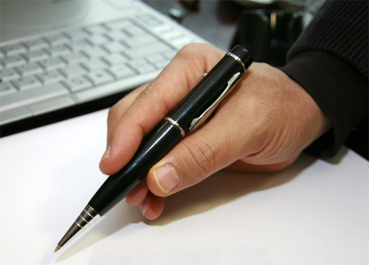

II. THỂ HIỆN:
1: Tìm ý tưởng thể hiện.

Slide 26
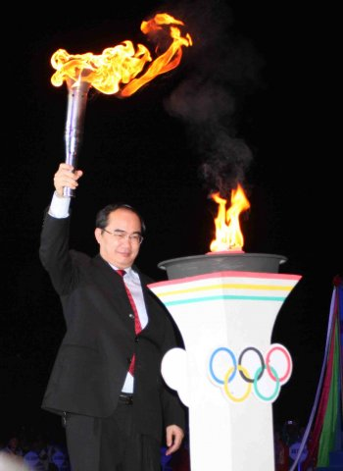



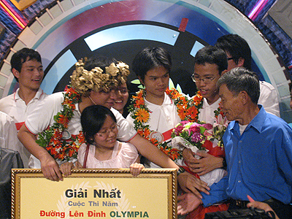




Slide 27

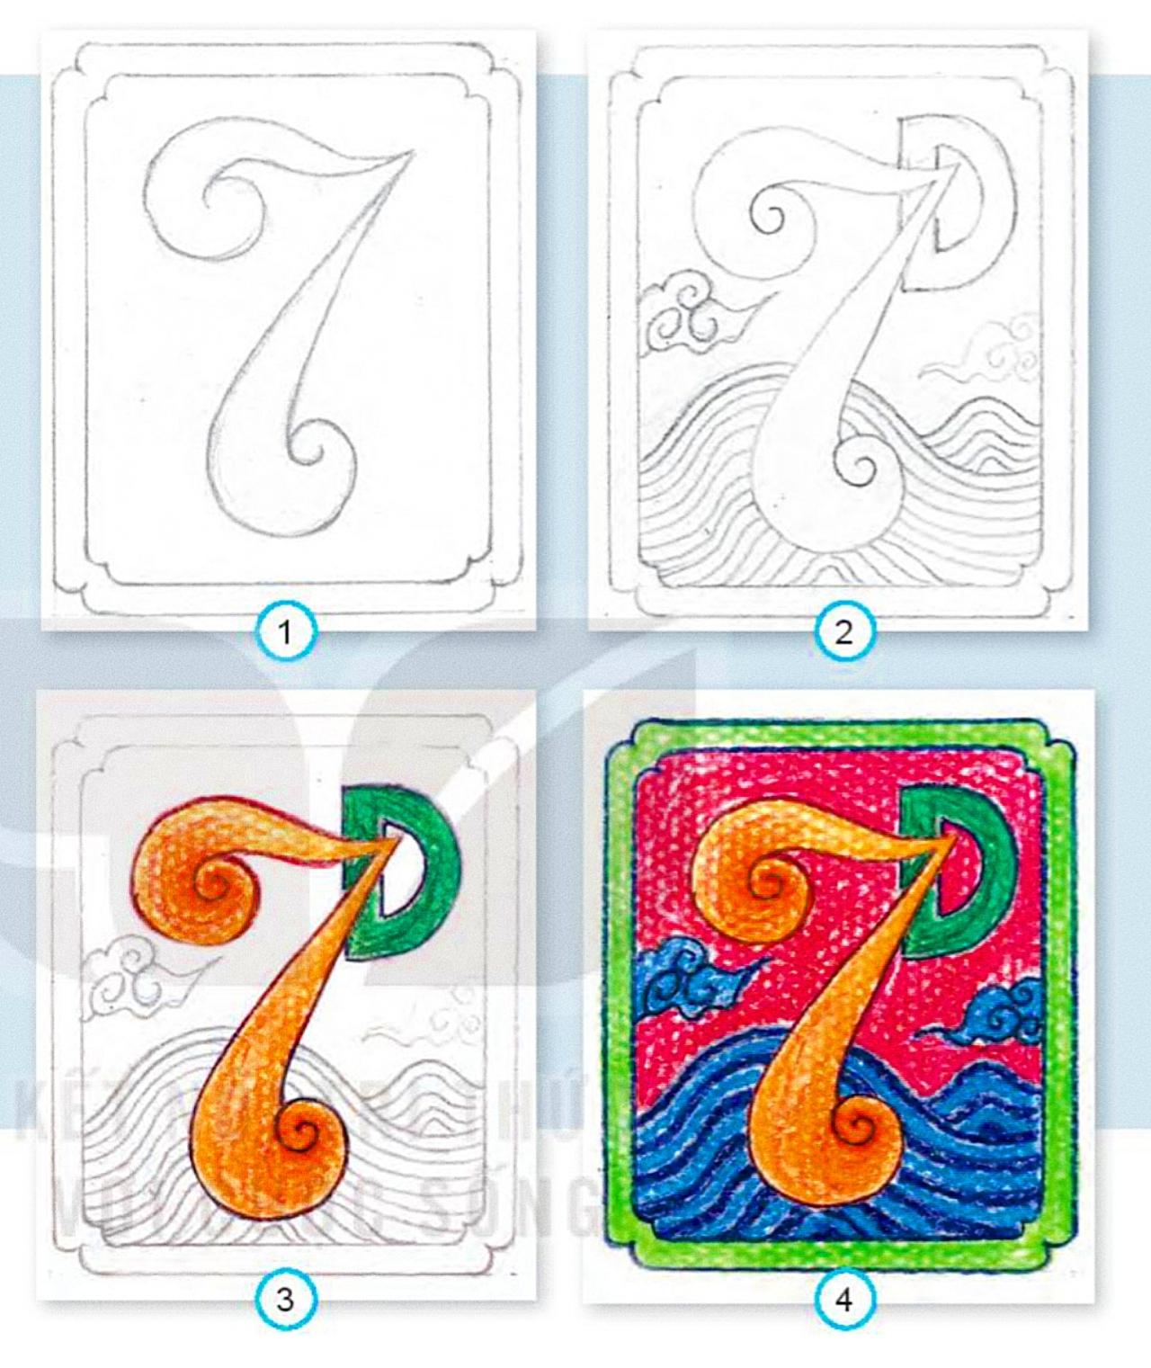

2. THỂ HIỆN:
Hãy nêu các bước thiết kế một Logo lớp học.

Slide 28
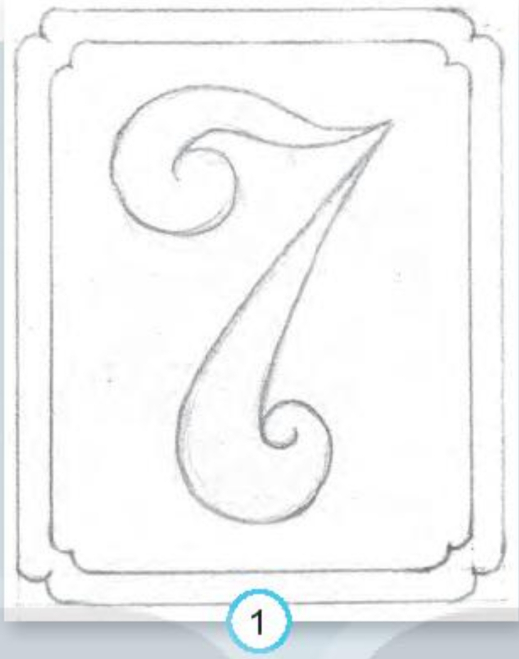
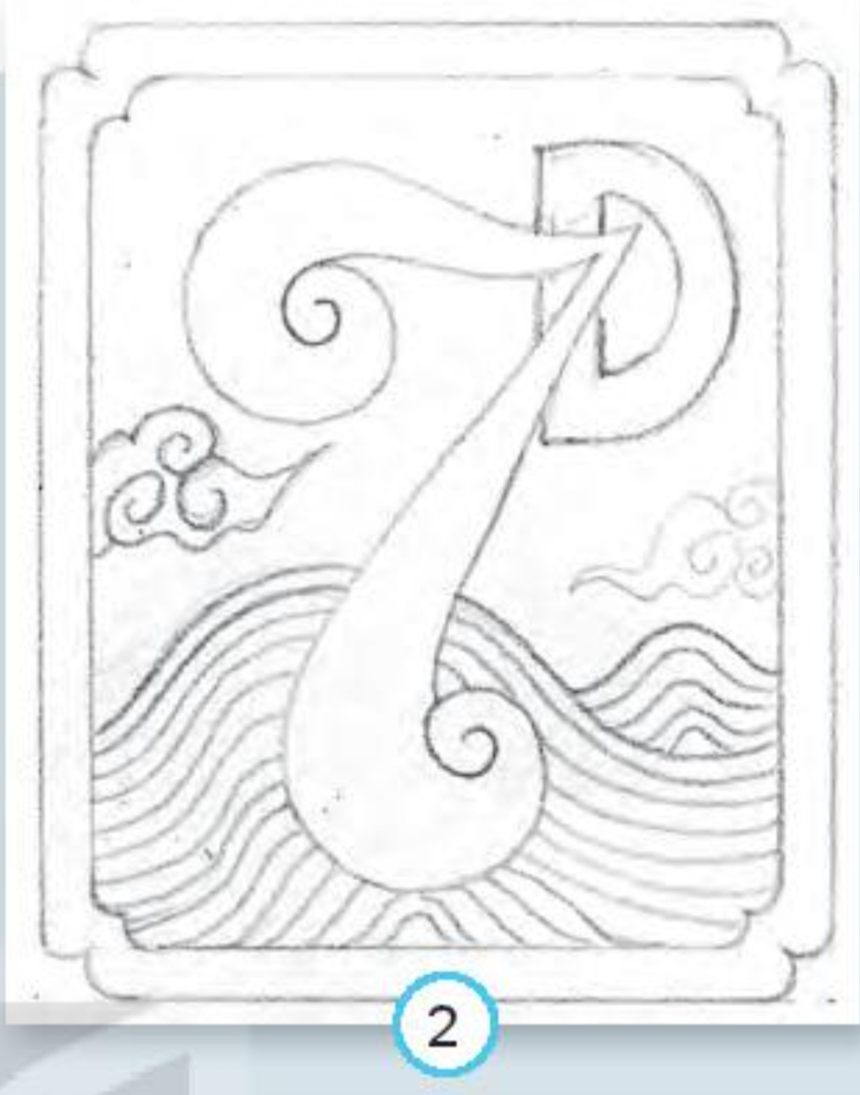
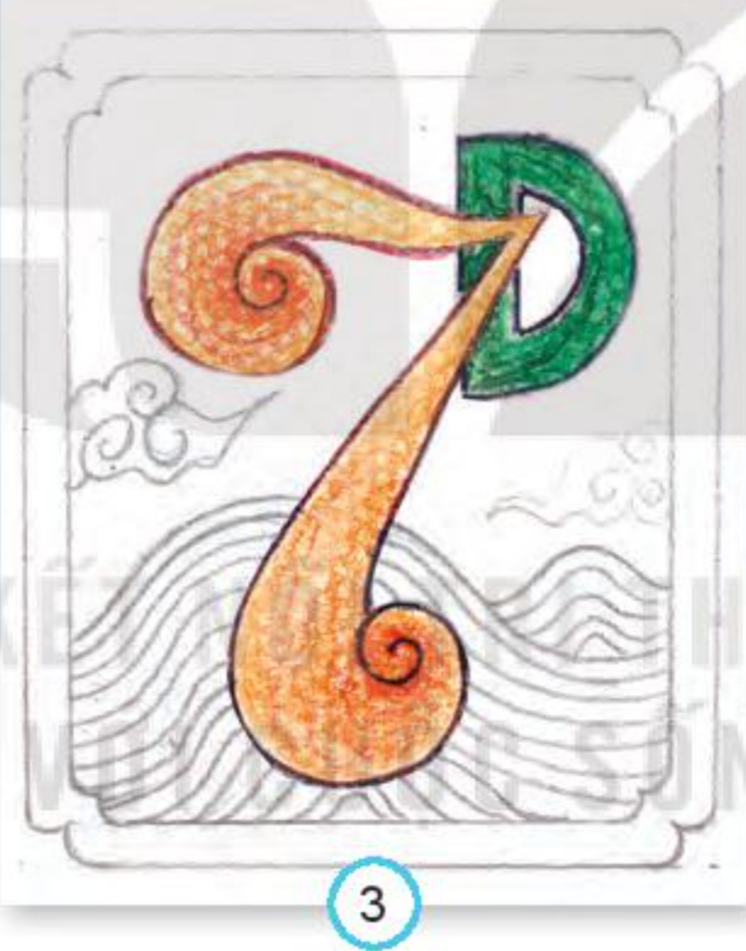
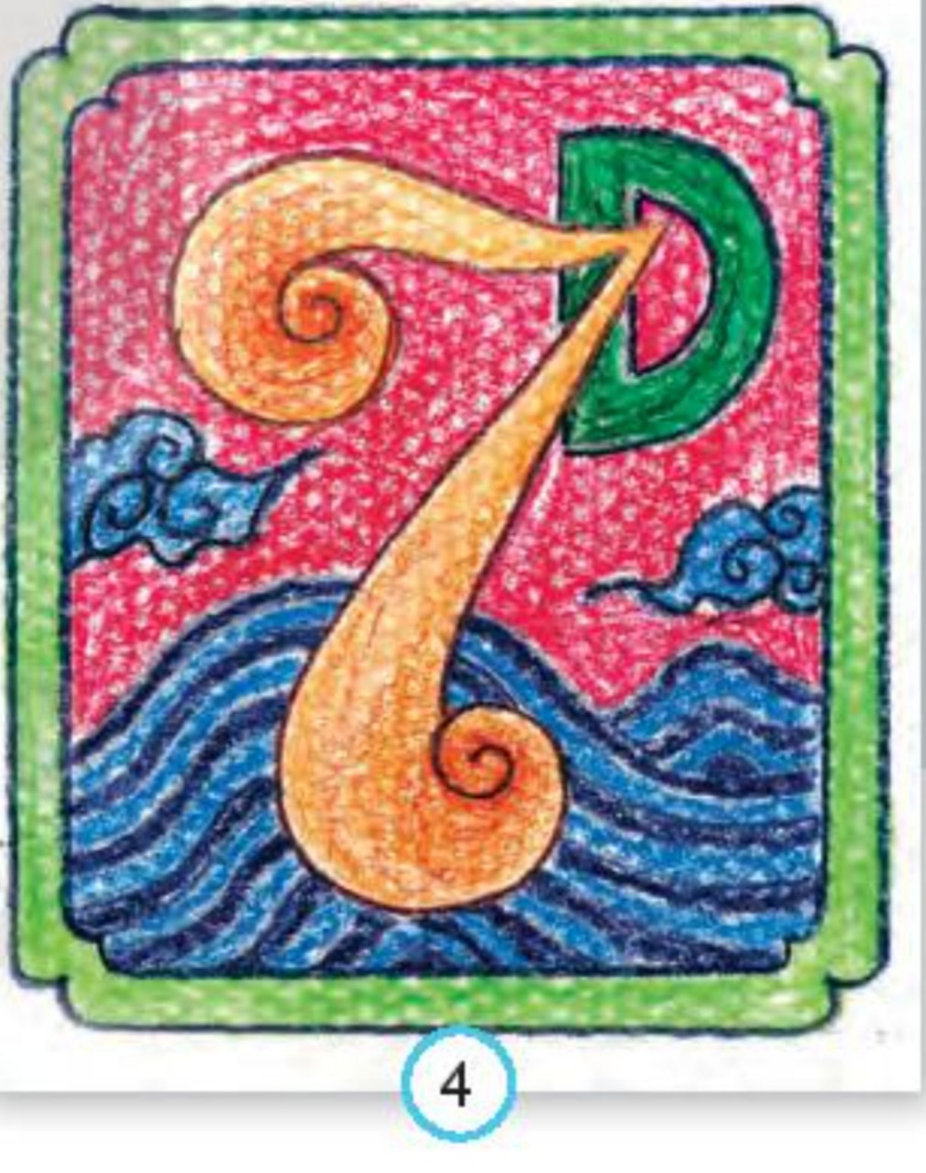
TÌM HIỂU CÁCH THIẾT KẾ LOGO MỘT LỚP HỌC
Bước 1: Ý tưởng thiết kế được cụ thể thành một phác thảo sơ bộ
Bước 2: Hoàn thiện phác thảo sơ bộ bằng chì.
Bước 3: Lựa chọn màu sắc thể hiện
Bước 4: Hoàn thiện chi tiết

Slide 29


Thực hành thiết kế Logo cho Lớp 7A5
(nhóm 4)
II. Thể hiện:

Slide 30

LƯU Ý
- Về cách thể hiện:
Vẽ phác hình.
Đặt màu để tìm sự kết hợp giữa hình và chữ, nét và mảng
- Viết phần thuyết minh cho ý tưởng thiết kế logo của cá nhân/ nhóm lưu ý đến sự đơn giản và ý nghĩa.

Slide 31
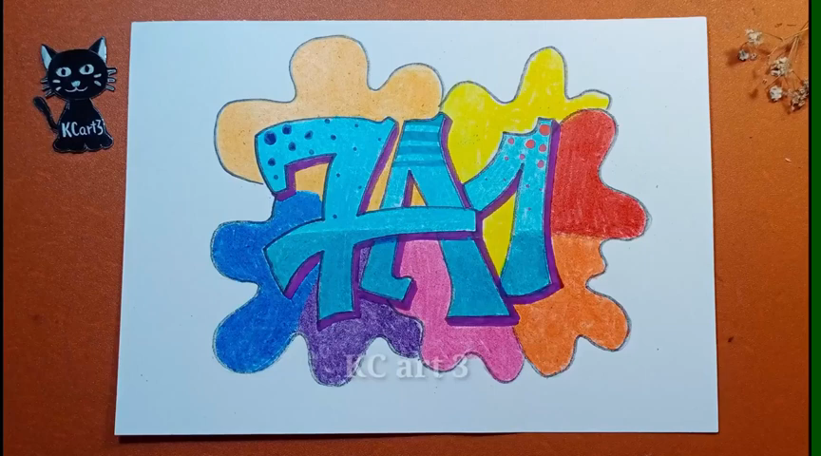
BÀI THAM KHẢO CỦA HỌC SINH

Slide 32
Thực hành thiết kế Logo cho Lớp 7A5
(nhóm 4)
II. Thể hiện:

Slide 33
III. THẢO LUẬN
Ý tưởng về mẫu thiết kế logo của em là gì?
2. Hình vẽ, màu sắc, từ ngữ có trong logo đã thể hiện rõ chưa?

Slide 34
IV. VẬN DỤNG
- Tiếp tục hoàn thành thiết kế logo lớp học nếu chưa xong.
Chuẩn bị nội dung thảo luận về Logo lớp học cho tiết học sau.

Slide 35

XIN TRÂN TRỌNG CẢM ƠN QUÝ THẦY CÔ VÀ CÁC EM!
KÍNH CHÚC
QUÝ THẦY CÔ SỨC KHỎE,
CÁC EM HỌC TẬP TỐT!

